Slide 1
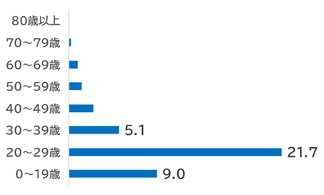
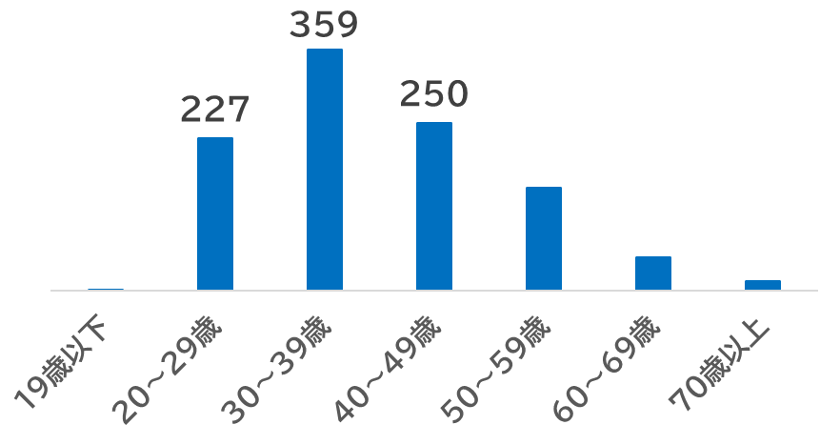
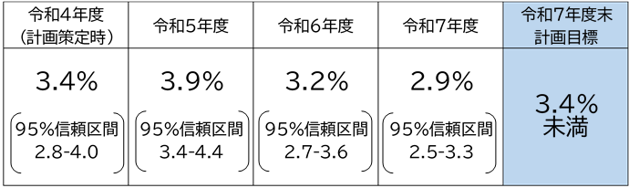
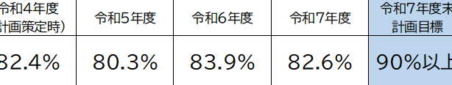
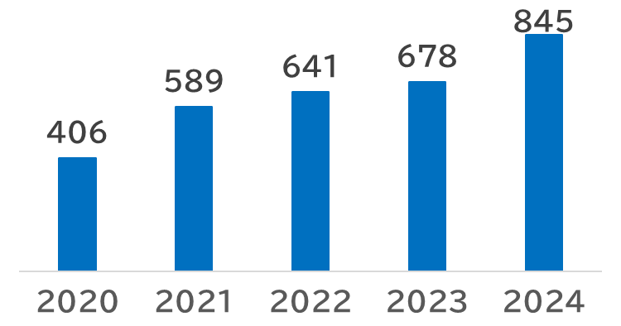
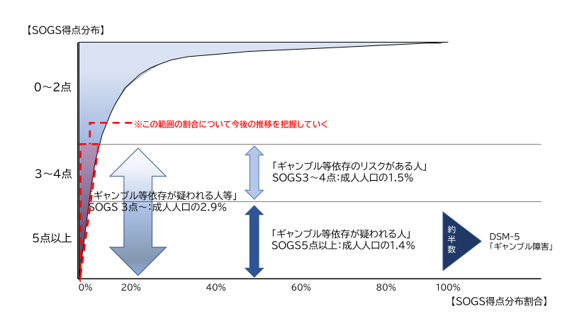
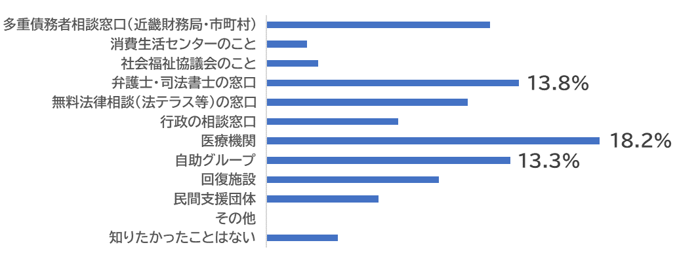
■「第３期大阪府ギャンブル等依存症対策推進計画」の概要
参考資料３
1．基本的事項
 | 基本理念
 | アルコール、薬物等に対する依存に関する施策等との有機的な連携を図りつつ、防止及び回復に必要な対策を講ずるとともに、ギャンブル等依存症の本人及びその家族等が日常生活及び社会生活を円滑に営むことができるように支援する。 （基本法第３条・第４条、基本条例第３条）
 | 計画の位置付け
 | 基本法第13条第１項 及び基本条例第７条第１項に定める「ギャンブル等依存症対策推進計画」として策定。
 | 第３期計画の期間
 | 令和８年度から令和1０年度までの３年間
2.現状と課題
 | （１）ギャンブル等依存をめぐる状況
令和7年6月改正（施行日：令和7年9月25日）
（主な改正内容）
・違法オンラインギャンブル等ウェブサイト等を提示する行為の禁止
・インターネットを利用して不特定の者に対し違法オンラインギャンブル等に誘導する行為の禁止
・国及び地方公共団体による、違法オンラインギャンブル等が禁止されている旨の周知徹底
①ギャンブル等が習慣化（月1回以上）するように
なった年齢
⑤ギャンブル等依存症対策基本法改正
「20歳代」が21.7%、「0～19歳」が9.0％と、
20歳代までに習慣的なギャンブル等を開始した
割合が約3割。
■若年層に対して予防教育、啓発を行うことが必要
 | （２）第2期計画全体目標の結果
(出典) 令和7年度「健康と生活に関する調査」（大阪府こころの健康総合センター）
【指標１】『ギャンブル等依存が疑われる人等』の割合
②専門医療機関における受診者の年齢別内訳
「20歳代」が227人、「30歳代」359人、「40歳代」が250人と若い世代が多い。
■若年層が受診に至る状態になる前の早い段階で、
予防的な介入ができるよう、若年層がアクセス
しやすい相談ツール等が必要
令和４年度からの4年間で3.4％から2.9％となり、ほぼ横ばい
【指標２】 『ギャンブル等依存症は病気であることを知っている』と回答した府民の割合
（出典）令和6年度専門医療機関の診療実績報告書
令和４年度からの4年間
で82.4％から82.6％と
なり、横ばい
③精神保健福祉センターにおける相談状況（実数（人））
2020年度406人→2024年度845人
府内３か所の精神保健福祉センターにおける
ギャンブル等に関する相談実績は、増加傾向にある。
■ギャンブル等依存症の本人やその家族等に対する
支援として相談支援体制に関する情報発信の強化
や専門相談窓口の充実が必要
指標1及び２で使用しているデータは、大阪府内の住民基本台帳から無作為に抽出した18歳以上の18,000名を対象に府が実施する「健康と生活に関する調査」によるもの。 令和7年度は、10月1か月間実施し、7,663人（回収率42.6％）より回答を得た。
（出典）大阪府調べ
ギャンブル等依存
が疑われる人等の
イメージ
④ギャンブル等でお悩みの方が最初に
相談する際に知りたかったこと(本人)
医療機関の情報：18.2%
弁護士・司法書士の窓口：13.8%。
■ワンストップ支援体制や、他分野との連携・
つなぎの強化が必要
（出典）令和７年度 大阪府「ギャンブル等の問題でお困りの方の状況についてのアンケート調査」

Slide 2
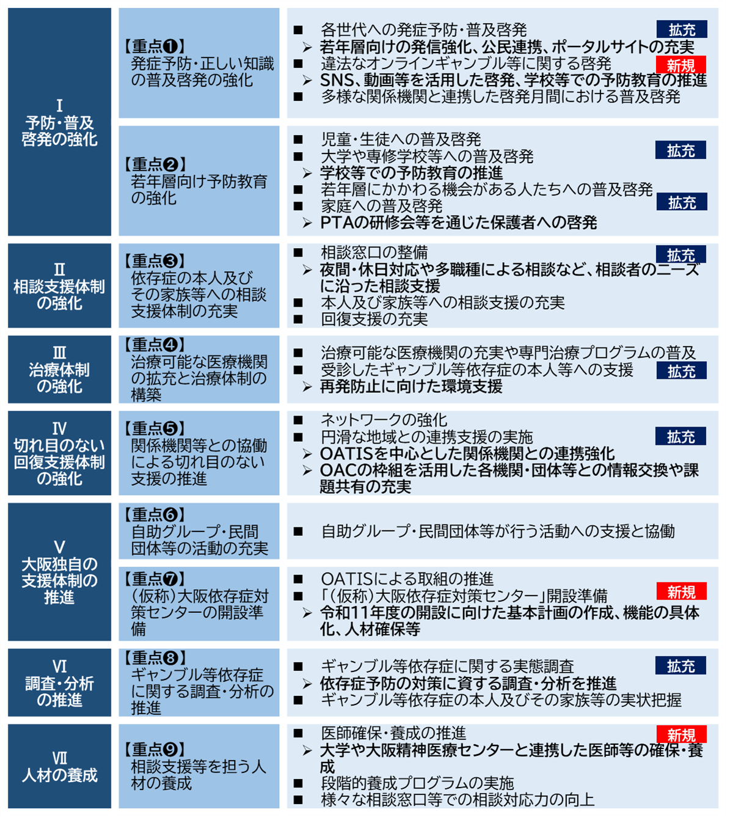
3．第3期計画の基本的な考え方と具体的な取組
 | 基本方針
 | 第3期計画では、基本理念や現状と課題等を踏まえ、7つの基本方針と9つの重点施策を展開し、ギャンブル等依存症対策のさらなる強化を図る。
 | 施策体系
基本理念及び基本方針に基づく全体の施策体系は下記のとおりとする。
基本方針に基づく施策体系と個別目標
 | 全体目標
 | 指標としては、 ❶「『ギャンブル等依存が疑われる人等』の割合」の低減 ❷「『ギャンブル等依存症は病気であることを知っている』と回答した府民の割合」の増加を設定し、府実態調査結果を基に、令和10年度における下記の数値について、計画作成時点の令和7年度の数値からの増減をめざす。
基本理念
基本方針
重点施策
取組
※ ：具体的な取組として新規事業を考えているもの ：具体的な取組として事業の拡充等を考えているもの
新規
拡充
アルコール、薬物等に対する依存に関する施策との有機的な連携を図りつつ、防止及び回復に必要な対策を講ずるとともに、
ギャンブル等依存症の本人及びその家族等が日常生活及び社会生活を円滑に営むことができるように支援する
【指標１】 『ギャンブル等依存が疑われる人等』の割合
現 状※ | 目標値
SOGS 2.９％ | 2.９％未満
※現状の数値はR７.10実施の府実態調査におけるもの
※目標値の考え方：第２期計画と同様、計画策定年度の調査結果未満とする
【指標２】 『ギャンブル等依存症は病気であることを知っている』と回答した
府民の割合
現 状※ | 目標値
82.6% | 90%以上
※現状の数値はR７.10実施の府実態調査におけるもの
 | 個別目標
 | 全体目標を踏まえ、各重点項目ごとの指標に対して目標値を定める。 （下記指標の例） 【重点❷】①高等学校等における予防啓発授業等の実施率⇒毎年度100％ ②教員向け研修会の参加者数⇒毎年度500名以上 【重点❸】①相談拠点やオンライン等での相談支援件数⇒R10年度末までに増加 ②ギャンブルの問題を抱えている者が依存の問題に気づいてから初めて 医療機関や相談機関を利用するまでの期間⇒R10年度末までに1年 以内の割合の増加 【重点❹】①ギャンブル等依存症を診ることができる精神科医療機関数 ⇒R10年度末までに100機関 ②ギャンブル等依存症の専門医療機関数⇒R10年度末までに15機関 【重点❼】①(仮称)大阪依存症対策センターの開設準備⇒対策センターで活用する 各コンテンツの試行実施 ②(仮称)大阪依存症対策センターの認知度⇒R10年度末までに30%以上

